Slide 1
บทที่ 6
สารละลาย

Slide 2
สารละลาย
(Solution)
เป็นของผสมเนื้อเดียวที่ประกอบด้วยสารบริสุทธิ์ตั้งแต่ 2ชนิดขึ้นไปละลายรวมเป็น เนื้อเดียวกัน มีสัดส่วนขององค์ประกอบเหมือนกันตลอดทั้งสารละลายนั้น

Slide 3
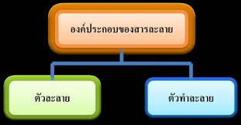
องค์ประกอบของสารละลาย
ตัวทำละลาย (Solvent) + ตัวถูกละลาย (Solute)

Slide 4
สถานะของสาร
1

Slide 5
สารละลายของแข็ง เกิดจากการละลาย
ของแข็งชนิดหนึ่งในของแข็งอีกชนิด
หนึ่ง เช่น bronze เป็นสารละลายของ
ทองแดงในทองคำ

Slide 6
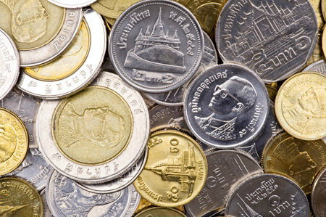
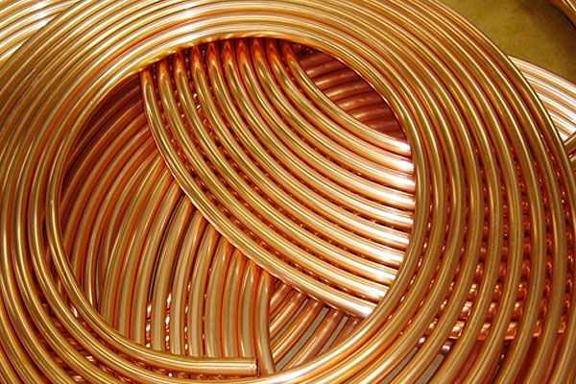
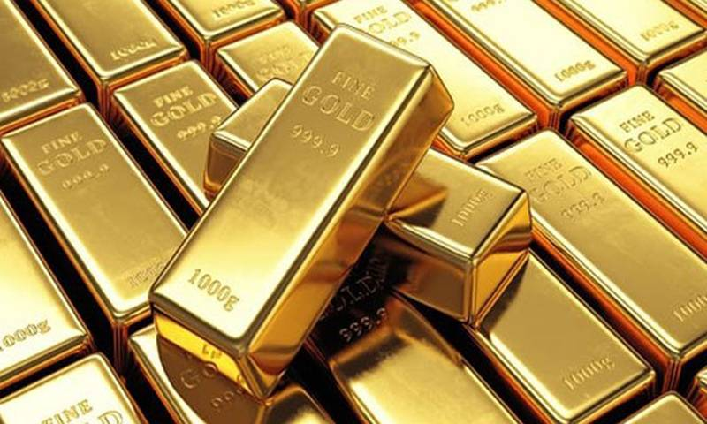

Slide 7
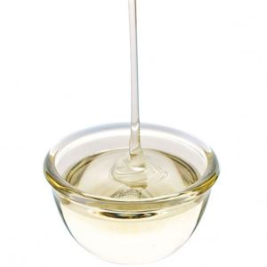
สารละลายของเหลว เป็นสารละลายที่
พบบ่อยที่สุดในชีวิตประจำวัน อาจเกิด
จากการละลายแก๊สในของเหลว เช่น
น้ำอัดลม

Slide 8
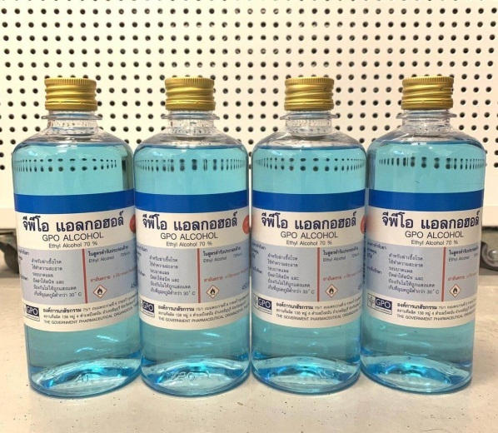
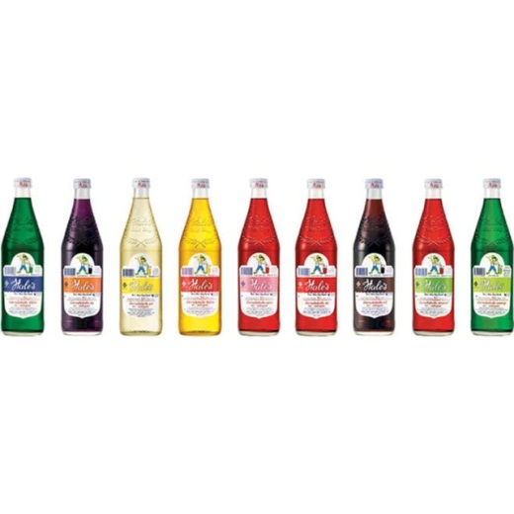
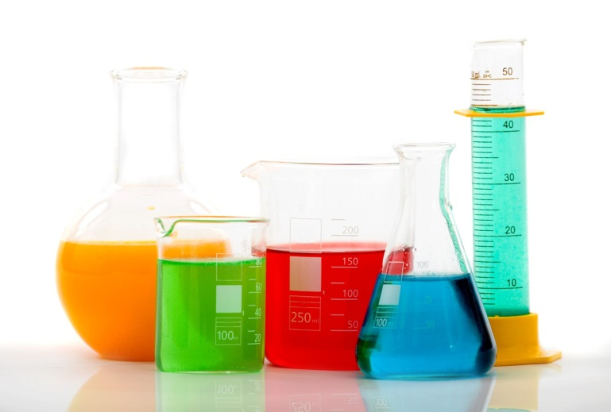

Slide 9
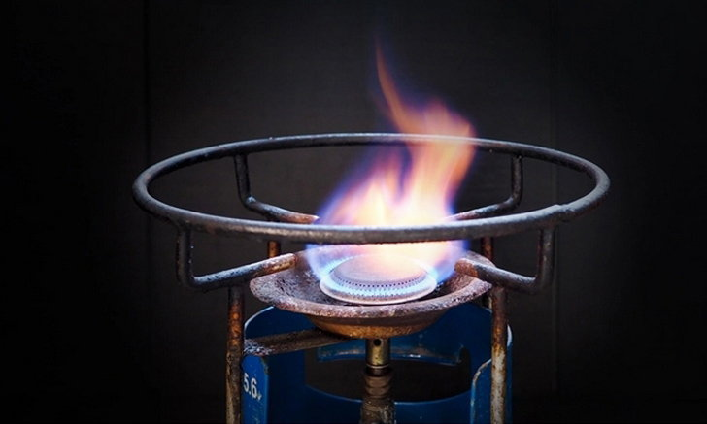
สารละลายแก๊ส เกิดจากการที่แก๊สชนิดหนึ่ง
ละลายในแก๊สอีกชนิดหนึ่งเนื่องจาก
แก๊สทุกชนิดสามารถผสมกัน
ในทุกอัตราส่วน เช่น อากาศที่อยู่รอบตัวเรา

Slide 10
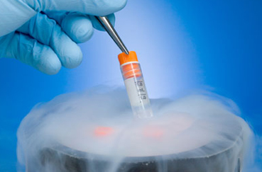
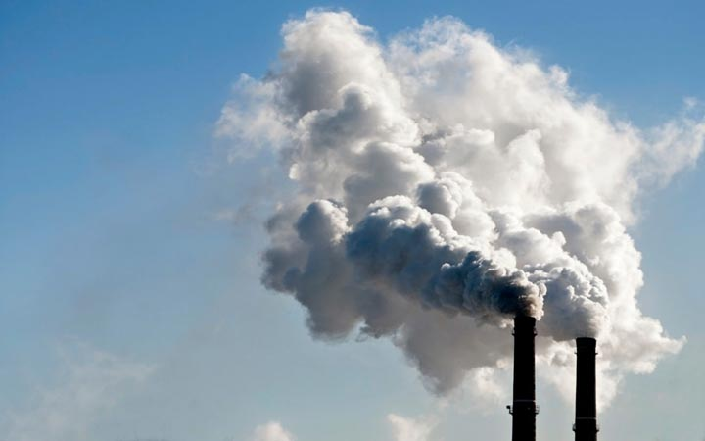
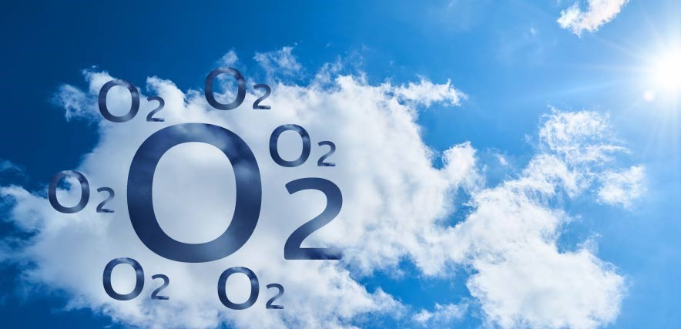

Slide 11
ความเข้มข้นของสารละลาย
“สารละลายเข้มข้น”
มีปริมาณตัวละลายอยู่มาก
“สารละลายเจือจาง”
มีปริมาณตัวละลายอยู่น้อย

Slide 13
2
ปัจจัยที่มีผลต่อการ
ละลายของสาร

Slide 14
ความดัน
ในกรณีที่แก๊สละลายในของเหลว ถ้าความดันสูงแก๊สจะละลายได้ดี เช่น แก๊สคาร์บอนไดออกไซด์ละลายในน้ำอัดลม ถ้าเราเพิ่มความดันปริมาณแก๊สคาร์บอนไดออกไซด์ ที่ละลายในน้ำจะเพิ่มขึ้น แต่ถ้าเราเปิดฝาขวด (ลดความดัน) จะทำให้แก๊สคาร์บอนไดออกไซด์หนีจากของเหลว นั่นคือแก๊สละลายได้น้อยลง

Slide 15
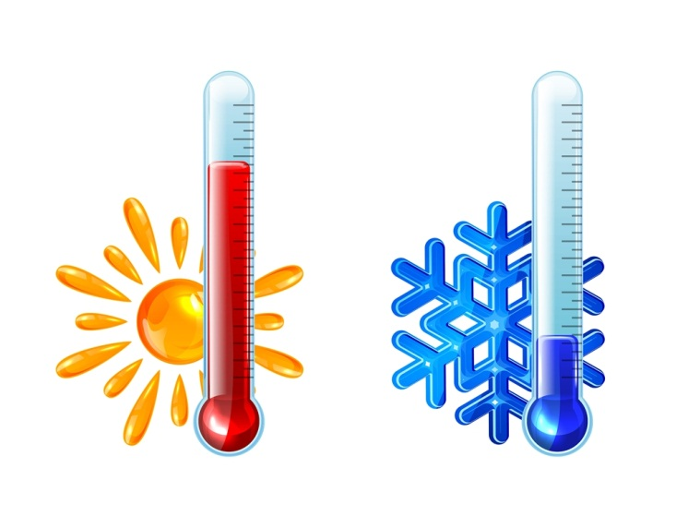
อุณหภูมิ
เมื่ออุณหภูมิสูงขึ้น ความสามารถในการละลายของสารจะสูงขึ้น (ยกเว้นแก๊สจะละลายได้น้อยลง)

Slide 16
ชนิดของสาร
สารละลายใสถานะ ต่างๆ | ชนิดของสารละลายในแต่ละสถานะ | ตัวอย่าง
สารละลายของเหลว | แก๊สในของเหลว ของเหลวในของเหลว ของแข็งในของเหลว | น้ำโซดา (CO₂ ในน้ำ) แอลกอฮอล์ในน้ำ เกลือแกงในน้ำ

Slide 17
ชนิดของสาร
สารละลายในสถานะต่างๆ | ชนิดของสารละลายใน แต่ละสถานะ | ตัวอย่าง
สารละลายแก๊ส | แก๊สในแก๊ส ของเหลวในแก๊ส ของแข็งในแก๊ส | อากาศ อากาศชื้น (น้ำในอากาศ) I₂ (ของแข็ง) ในอากาศ
ชนิดของสาร

Slide 18
สารละลายในสถานะต่างๆ | ชนิดของสารละลายในแต่ละสถานะ | ตัวอย่าง
สารละลายของแข็ง | :: แก๊สในของแข็ง :: ของเหลวในของแข็ง :: ของแข็งในของแข็ง | H₂ ใน Pd Hg ใน Ag โลหะเจือ เช่น Cu ใน Zn

Slide 20
3
ชนิดของสารละลาย

Slide 21
สารละลายเจือจาง
คือ สารละลายที่
ประกอบด้วยตัวละลายปริมาณน้อย มีตัวทำละลายปริมาณมาก

Slide 22
สารละลายเข้มข้น
คือ สารละลายที่ประกอบด้วยตัวละลายปริมาณมาก มีตัวทำละลายปริมาณน้อย

Slide 23
สารละลายอิ่มตัว
คือ สารละลายที่ตัวละลายไม่สามารถละลายในตัวทำละลายได้เพิ่มขึ้นอีกเมื่อตัวทำละลายและอุณหภูมิคงที่ ซึ่งอาจเป็นสารละลายอิ่มตัวพอดี หรือสารละลายอิ่มตัวเหลือเฟือ ถ้าเพิ่มความร้อนให้สารละลายอิ่มตัวเหลือเฟือละลายได้อีก จะได้สารละลายอิ่มตัวยิ่งยวด

Slide 24
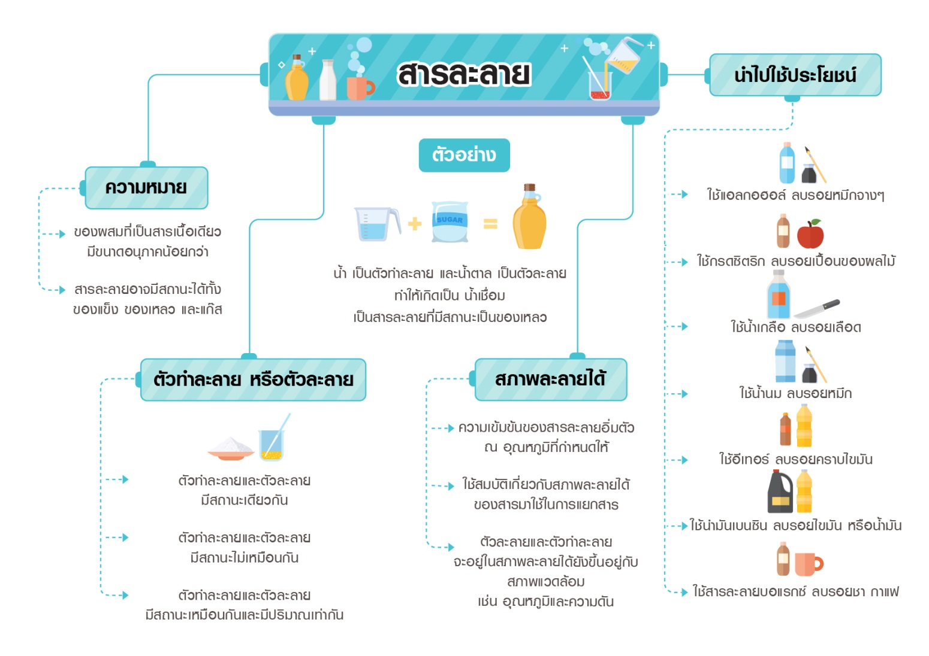

Slide 25
THANK YOU
THANK
YOU

